Slide 1

Sistemi informativi su Web Introduzione a Spring Boot (parte 1) aa 2024-2025
Paolo Merialdo
Università degli Studi Roma Tre
This work is licensed under a Creative Commons Attribution-Noncommercial-Share Alike 3.0 United States See http://creativecommons.org/licenses/by-nc-sa/3.0/us/ for details

Slide 2
Introduzione
In questa primissima parte del corso, usiamo un framework, Spring Boot, per costruire rapidamente (e un po' magicamente) un sistema informativo su Web, molto semplice ma completo
Rispetto a quello che vedremo in seguito, facciamo molte semplificazioni, che verranno evidenziate a fine lezione
Oltre a dare una gratificazione immediata allo studente, questa esperienza permette di esemplificare il pattern MVC, e dimostra le potenzialità di un framework come Spring Boot

Slide 3
Anatomia di un sistema informativo su Web (nostra architettura)
30.000 mt
Architettura client server
Browser
(Firefox, Chrome,…)
internet
Site
15.000 mt
HTTP+URI+Cookie
3.000 mt
HTML+CSS
HTTP + AppServer
(JBoss, GlassFish, …)
DBMS
(Postgres, MySQL, …)
HTML
CSS
1.500 mt
Architettura 3-tier
Presentation Tier
Persistence Tier
Logic Tier
Controller
100 mt
Model-View-Controller
CRUD
ORM
Model
View
CRUD
ORM
Tratto da: David Patterson, Armando Fox Engineering Long-Lasting Software: An Agile Approach Using SaaS and Cloud Computing

Slide 4
Web app di riferimento
Diamo un primo sguardo all'applicazione
http://sinai.inf.uniroma3.it:8080/ (attiva solo durante la lezione)
Proviamo a guardarla e a modellarla da due punti di vista
utente: ricostruiamo l'interazione e mettiamo in evidenza le richieste che mandiamo al server quando interagiamo con il sistema attraverso il client (il browser)
progettista: ricostruiamo le entità e le operazioni del sistema sul lato server, le pagine e i fogli di stile lato client

Slide 5
Diamo un'occhiata all'applicazione
L'homepage corrisponde alla richiesta index.html
Nell'home page abbiamo un collegamento ipertestuale che ci offre la possibilità di inviare al server la richiesta /movie, alla quale il server risponde con una pagina che mostra l'elenco di tutti i film presenti nel sistema
Il titolo di ciascum film dell'elenco è un collegamento ipertestuale, che ci offre la possibilità di inviare al server la richiesta /movie/id (dove id è un intero), alla quale il server risponde con una pagina che mostra i dettagli del film

Slide 6
Ricostruzione alla lavagna

Slide 7
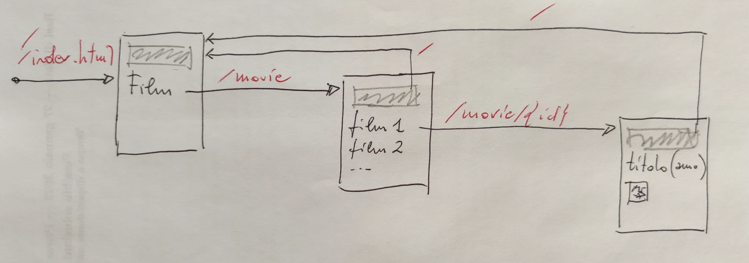

Slide 8
Ricostruzione dal punto di vista del progettista
entità
operazioni del sistema sul lato server
pagine HTML
fogli di stile CSS

Slide 9
Costruiamo l'applicazione con il framework Spring Boot
Le pagine con sfondo azzurro indicano passaggi tecnici da fare al computer

Slide 10
Requisiti
Java 17 o superiore
Postgres
PgAdmin
IDE: Spring boot Tool Suite (o su Visual Studio Code, o IntelliJ: come preferite)

Slide 11
Step 1: creiamo il progetto
Un progetto Web prevede l'uso di molte librerie
Spring Boot mette a disposizione strumenti per creare un progetto specificando le librerie dalle quali dipende
online https://start.spring.io/
nell'IDE Spring Tool Suite (File->New->Spring Starter Project)

Slide 12
Step 1: creiamo il progetto
La creazione del progetto prevede inoltre di specificare:
Il sistema di gestione del progetto Usiamo: Maven
Il tipo di packaging: va bene jar
La versione di Java: 17
da terminale, verificare la versione di Java che avete installato con i comandi: javac -version java -version
Group Id: identificatore univoco del progetto. Deve seguire le regole del nome di un package Java: nome del dominio seguito dal nome del progetto. Usiamo: it.uniroma3.siw
Artifact Id: nome del jar che verrà prodotto. Lowercase, semplice. Rispetto a quanto fatto fino ad ora, è l'equivalente del nome del progetto Eclipse. Usiamo: siw-movie-01
version: numero di versione. Usiamo il default

Slide 13
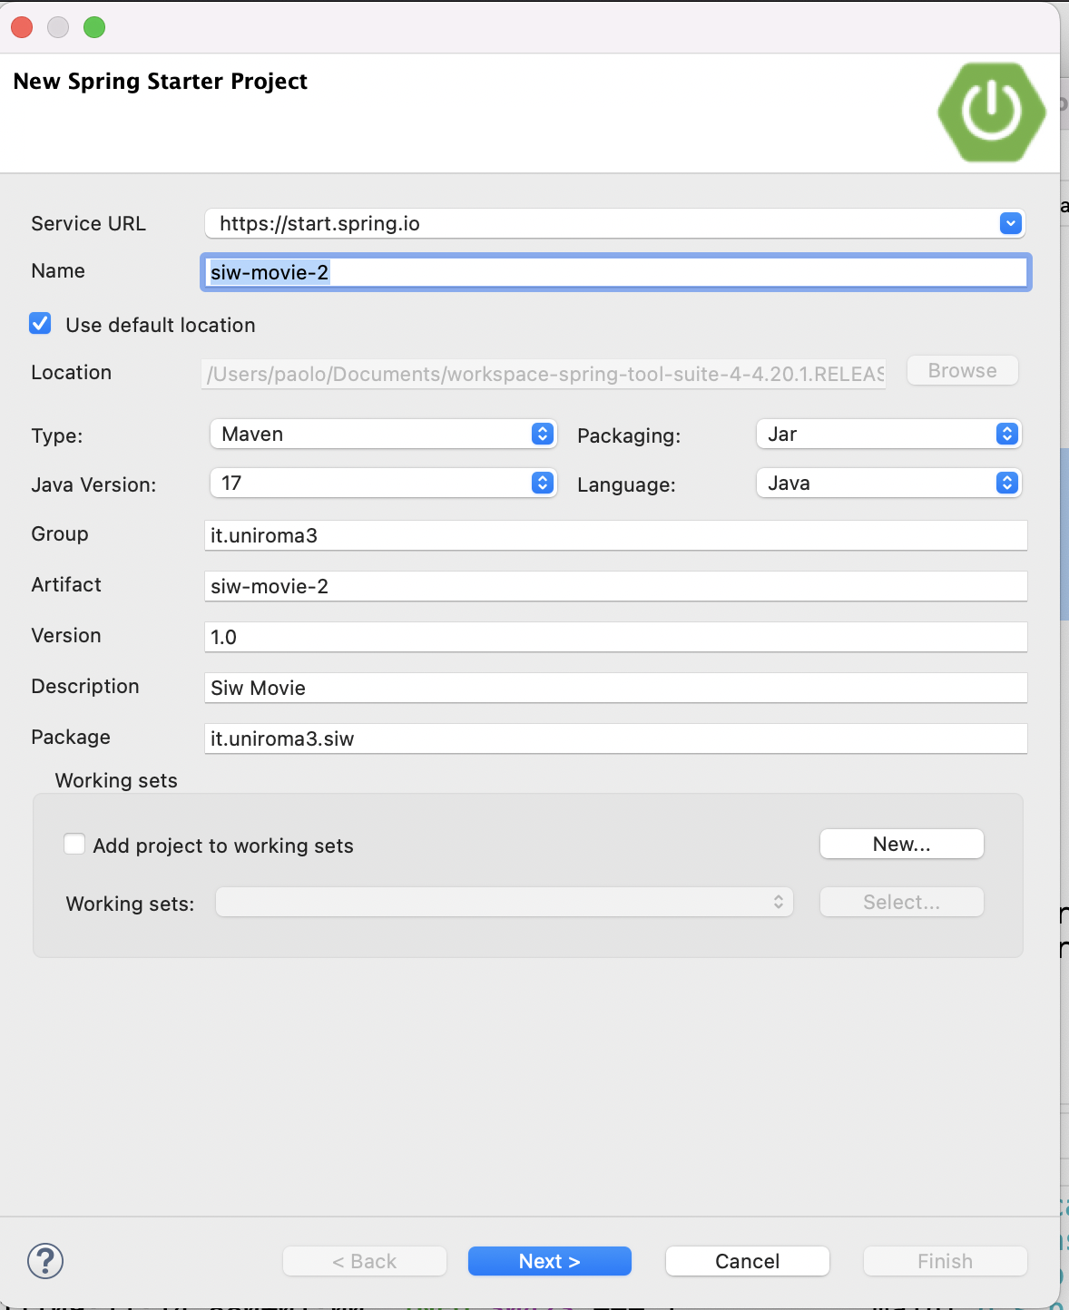


Il tool di creazione del
progetto nell'ide
Spring Tool Suite
Nel passaggio successivo
scegliamo le librerie necessarie al nostro progetto

Slide 14
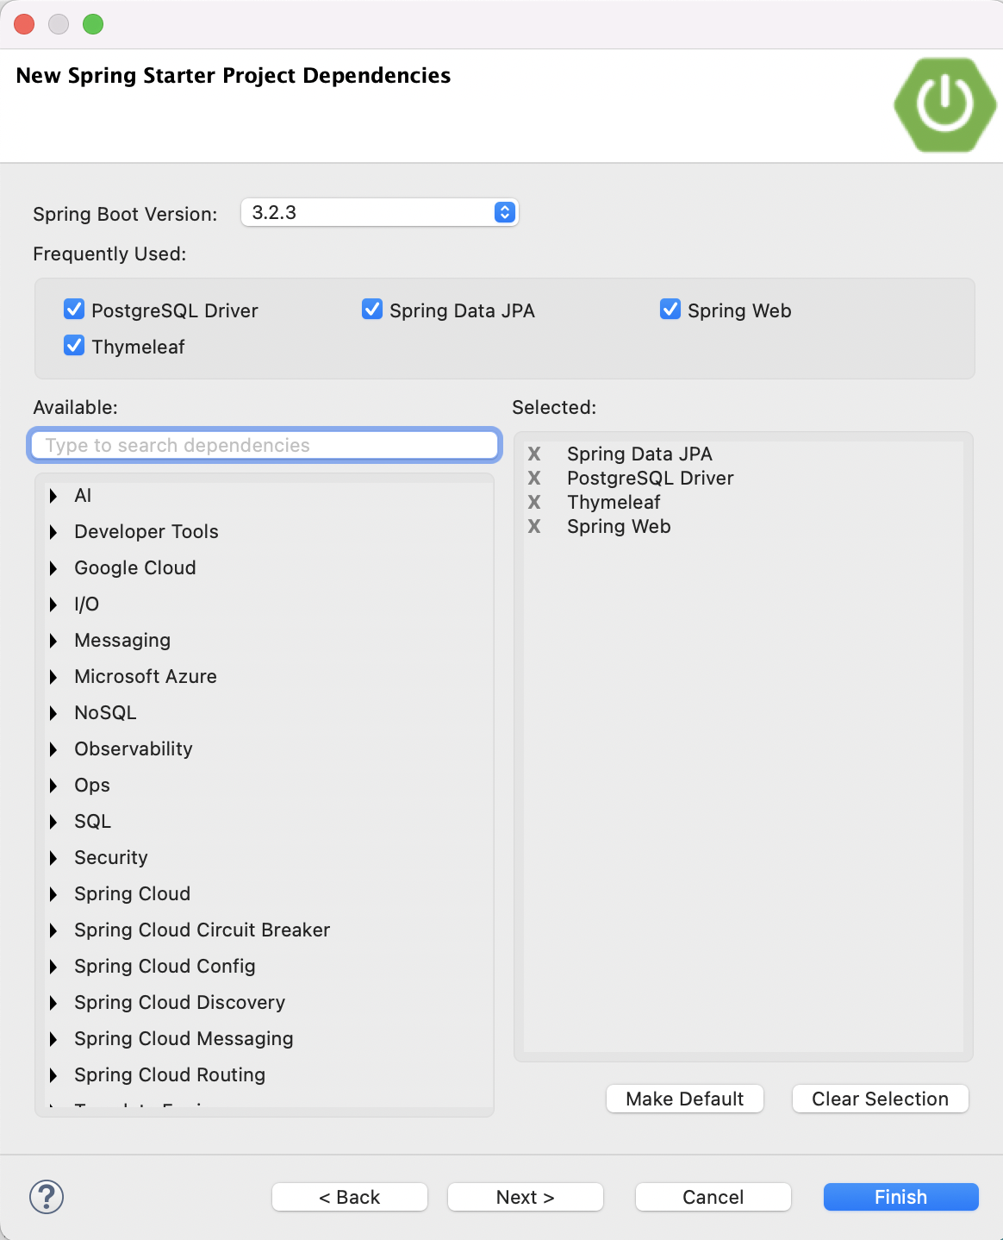
Ci servono le librerie:
Spring Web
PostgresSQL Driver
Thymeleaf
Spring Data JPA

Slide 15
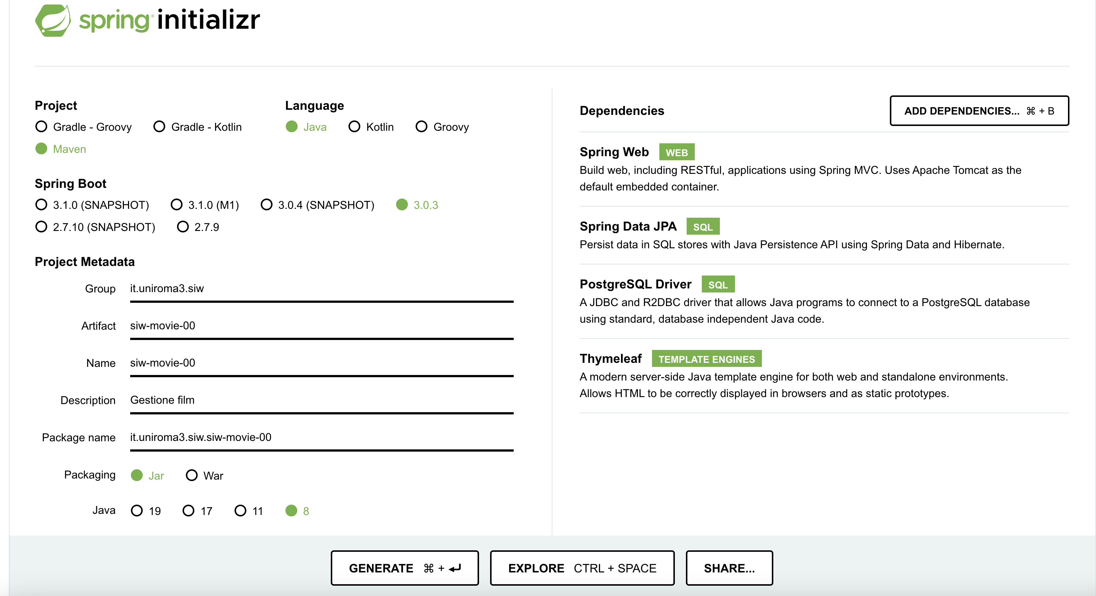
Per chi preferisce la versione online
Bisogna scaricare lo zip che genera e importarlo nell'ide

Slide 16
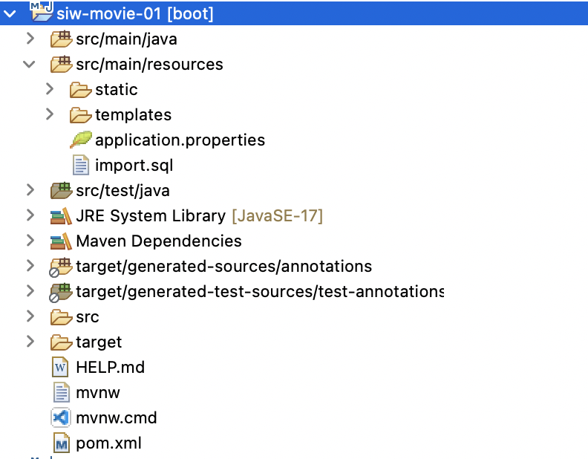
Struttura progetto Spring Boot

Slide 17
Struttura progetto Spring Boot (con la creazione dei package e di altri artefatti utili al progetto)
Qui mettiamo le nostre classi
File statici (immagini, css)
Viste (template HTML per pagine dinamiche)
File di configurazione (JPA, Logging, etc.)
File per la gestione progetto

Slide 18
Step 2: Configurazione del progetto
Il nostro progetto avrà diversi parametri di configurazione (porta, dettagli per la connessione al DBMS, etc.)
I parametri di configurazione del progetto si impostano nel file application.properties
Ogni riga riporta l'impostazione di un parametro per mezzo di una coppia nome=valore

Slide 19
Nostra configurazione
#==================================
# = Datasource
#==================================
spring.jpa.database=POSTGRESQL
spring.jpa.show-sql=true
logging.level.org.hibernate.SQL=debug
logging.level.org.hibernate.type.descriptor.sql=trace
spring.jpa.hibernate.ddl-auto=create
spring.datasource.driver-class-name=org.postgresql.Driver
spring.datasource.url=jdbc:postgresql://localhost:5432/movie
spring.datasource.username=postgres
spring.datasource.password=postgres
spring.jpa.properties.hibernate.jdbc.lob.non_contextual_creation=true
#==================================
# = Web server
#==================================
server.port=8080
#==================================
# = Thymeleaf configurations
#==================================
spring.thymeleaf.check-template-location=true
spring.thymeleaf.prefix=classpath:/templates/
spring.thymeleaf.suffix=.html
spring.thymeleaf.servlet.content-type=text/html
spring.thymeleaf.cache=false
spring.thymeleaf.enabled=true
spring.thymeleaf.encoding=UTF-8
# una riga che comincia con il simbolo # è un commento

Slide 20
Configurazione
Alcuni parametri li capiremo in seguito
Osserviamone alcuni rilevanti
#==================================
# = Datasource
#==================================
spring.datasource.driver-class-name=org.postgresql.Driver
spring.datasource.url=jdbc:postgresql://localhost/movie
spring.datasource.username=postgres
spring.datasource.password=postgres
#==================================
# = Web server
#==================================
server.port=8080

Slide 21
Step 3: creazione del database
Creiamo il database della applicazione
Lo chiamiamo movie (vedi file di configurazione)
Se usiamo postgres, possiamo creare il database con PgAdmin

Slide 22
Spring Boot: la classe Application
Un progetto Spring Boot ha una classe Application, che rappresenta l’intera applicazione
Questa classe ha un metodo main
lancia l'application server e carica tutti i componenti
Quindi non abbiamo bisogno di un application server su cui installare l'applicazione: è già incluso nell'applicazione
Quando eseguiamo l'applicazione, viene lanciato l'application server con la nostra app già installata
L'application server è in ascolto sulla porta impostata nel file di configurazione (8080 se manteniamo quanto riportato nella slide precedente)

Slide 23
Step 4: Scriviamo il codice

Slide 24
Model-View-Controller
Server
CONTROLLER
1) mappa le richieste (HTTP) del client in azioni sul modello (servizi)
3) seleziona e invoca una vista in base alle richieste dell'utente e all'esito della azione sul modello
dati e comandi (richiesta HTTP)
azione sul modello
Client
dati necessari
a produrre la risposta
risposta al client
(pagina HTML)
MODELLO
2) Esegue operazioni sui dati
esito operazione e dati necessari a produrre
la risposta
VISTA
4) Genera la risposta

Slide 25
Organizzazione package
Creiamo i package
it.uniroma3.siw.model
it.uniroma3.siw.controller
it.uniroma3.siw.repository
it.uniroma3.siw.service

Slide 26
Il modello
La nostra applicazione prevede un'entità (il film)
Per ogni film sono di interesse:
il titolo
l'anno di uscita
l'url di un'immagine relativa al film
inoltre, ad ogni film associamo come identificatore un intero Long
Scriviamo il codice di una semplice classe, Movie, che modella questa entità

Slide 27
La classe Movie
public class Movie {
private Long id;
private String title;
private Integer year;
private String urlImage;
// seguono (devono essere scritti) metodi setter e getter
// seguono (devono essere scritti) metodi equals e hashCode:
// due oggetti Movie sono uguali se hanno
// stesso titolo e stesso anno
}

Slide 28
La classe Movie
Gli oggetti della classe Movie devono essere persistenti
Dovremmo creare una tabella che possa memorizzare gli oggetti
Gestire la creazione degli id

Slide 29
La classe Movie
Sfruttiamo le potenzialità dell'ORM JPA:
Annotiamo la classe con @Entity per comunicare al framework che va predisposta una tabella per memorizzare gli oggetti della classe Movie
Annnotiamo l'identificatore con @Id @GeneratedValue(strategy = GenerationType.AUTO) per comunicare al framework che la variabile che segue corrisponde ad una chiave primaria il cui valore deve essere creato automaticamente dal DBMS ogni volta che viene inserita una nuova ennupla Movie
@Entity, @Id, @GeneratedValue sono nel package jakarta.persistence

Slide 30
L'entità Movie
@Entity
public class Movie {
@Id
@GeneratedValue(strategy = GenerationType.AUTO)
private Long id;
private String title;
private Integer year;
private String urlImage;
// seguono metodi setter e getter
// seguono metodi equals e hashCode:
// due oggetti Movie sono uguali se hanno
// stesso titolo e stesso anno
}

Slide 31
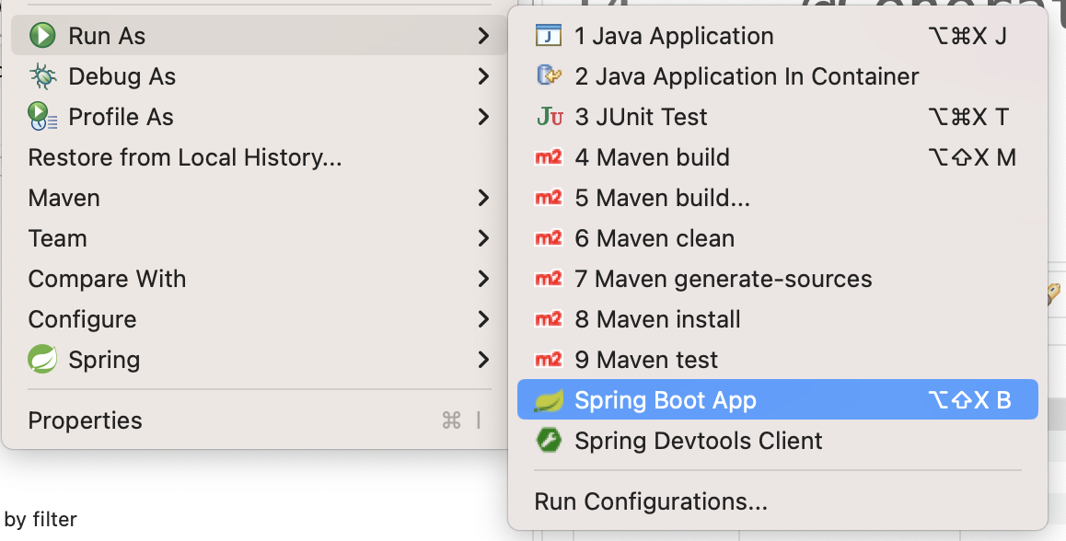
Lanciamo l'applicazione
Cosa succede dopo aver introdotto queste annotazioni?
Proviamo ad eseguire il codice
Lanciamo l'applicazione come Spring Boot App

Slide 32
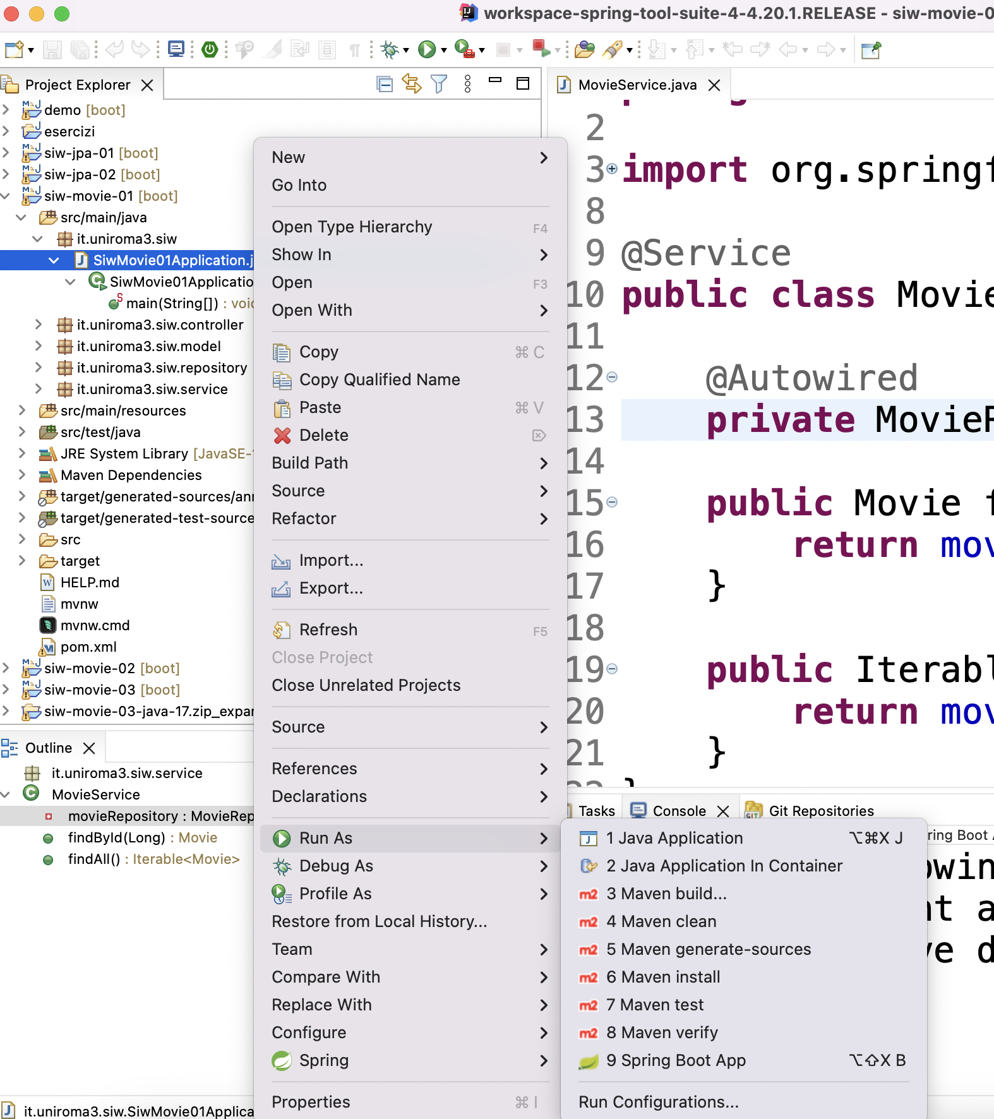
L'entità Movie
Cosa succede dopo aver introdotto queste annotazioni?
Proviamo ad eseguire il codice
Lanciamo l'applicazione come Spring Boot App

Slide 33
L'entità Movie
Apparentemente non succede nulla
Ma diamo un'occhiata ai messaggi della console e al nostro database siwmovie
E' stata creata la tabella movie ed una sequenza hibernate_sequence

Slide 34
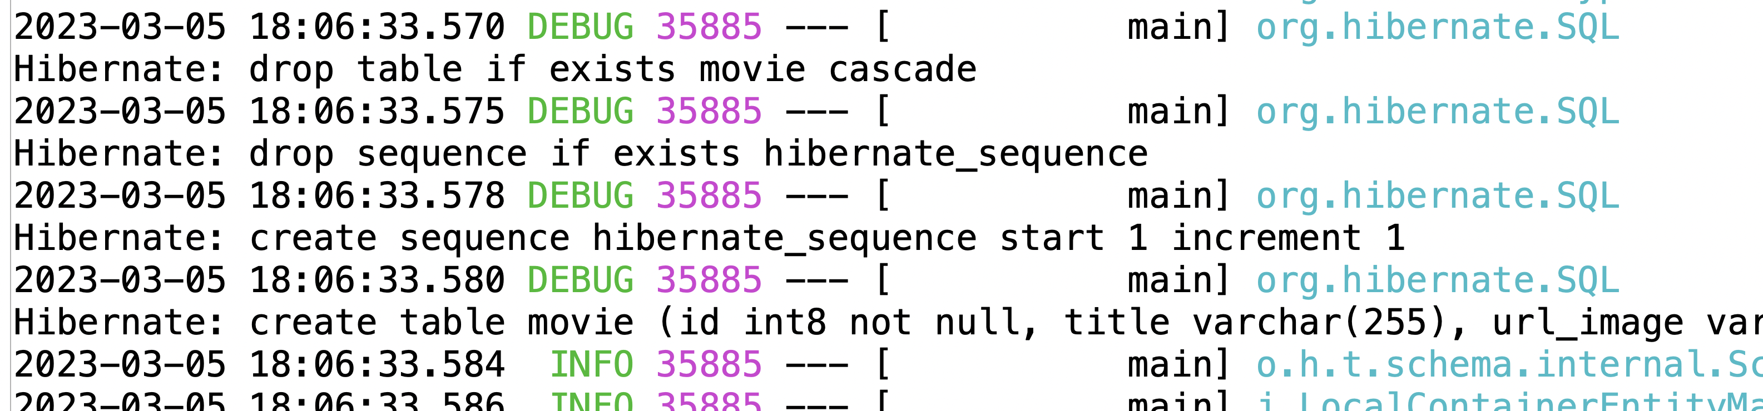
L'entità Movie
Apparentemente non succede nulla
Ma diamo un'occhiata ai messaggi della console e al nostro database movie
E' stata creata la tabella movie ed una sequenza hibernate_sequence

Slide 35
L'applicazione Spring Boot
Quando lanciamo un'applicazione Spring Boot
Il framework cerca tutte le classi @Entity e per ciascuna di esse crea un'opportuna tabella nel database
Viene avviato l'application server, che mette in ascolto l'applicazione sulla porta specificata nel file di configurazione
Proviamo ad accedere attraverso il browser: http://localhost:8080
Il server risponde! Per ora con un messaggio di errore (404 page not found): non trova la pagina richiesta, ma d'altronde non abbiamo ancora predisposto nessuna pagina

Slide 36
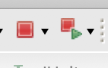
Nota pratica
Se usiamo STS, possiamo lanciare (e stoppare) l'applicazione direttamente dall'IDE
ovviamente serve solo in fase di sviluppo
in produzione, viene semplicemente eseguito il jar
Stop
Restart (stop and start)

Slide 37
Gestione della persistenza
Per ora abbiamo definito una classe per la quale il framework ha predisposto nel database una tabella per memorizzare in maniera persistente gli oggetti
Come gestiamo però le operazioni tipiche (CRUD) della persistenza?
Ci affidiamo al pattern Repository

Slide 38
Il pattern Repository
Il pattern Repository viene usato negli approcci Domain Driven Design (DDD)*
I repository sono oggetti che incapsulano la logica necessaria per l'accesso al database
Favoriscono la manutenibilità del codice disaccoppiando la tecnologia utilizzata per accedere al database dal modello di dominio
* Vedi corso di APS

Slide 39
Il pattern Repository
Martin Fowler descrive il pattern repository così:
A repository performs the tasks of an intermediary between the domain model layers and data mapping, acting in a similar way to a set of domain objects in memory
Conceptually, a repository encapsulates a set of objects stored in the database and operations that can be performed on them, providing a way that is closer to the persistence layer
Repositories, also, support the purpose of separating, clearly and in one direction, the dependency between the work domain and the data allocation or mapping
https://martinfowler.com/eaaCatalog/repository.html

Slide 40
Il pattern Repository
Possiamo pensare un repository come ad una collezione persistente
Il programmatore/utilizzatore usa i repository senza che gli sia richiesto di conoscere i dettagli di come internamente viene gestita la persistenza
Idealmente definiamo una classe Repository per ogni entità del modello di dominio
La classe Repository dovrà offrire metodi per le operazioni CRUD (salva, recupera, modifica, cancella) sugli oggetti dalla collezione, più altre funzioni di utilità (ad es., conteggio, verifica di esistenza)

Slide 41
Il pattern Repository
Da un punto di vista implementativo, dovremmo quindi definire una classe che offre metodi per le operazioni CRUD

Slide 42
Repository con Spring Boot
Il framework Spring Boot offre un sistema di librerie per la definizione dei Repository
Per scrivere una classe Repository è sufficiente definire una Java interface che estende org.springframework.data.repository.CrudRepository
Automaticamente avremo a disposizione i metodi crud per la nostra classe. Vedi: https://docs.spring.io/spring-data/commons/docs/current/api/org/springframework/data/repository/CrudRepository.html

Slide 43
CrudRepository: Esempio
package it.uniroma3.siw.repository;
import org.springframework.data.repository.CrudRepository;
import it.uniroma3.siw.model.Movie;
public interface MovieRepository extends CrudRepository<Movie, Long> {
}
Classe dell'entità
Classe dell'id

Slide 44
I metodi di CrudRepository
long | count()Returns the number of entities available.
void | delete(T entity)Deletes a given entity.
void | deleteAll()Deletes all entities managed by the repository.
void | deleteAll(Iterable<? extends T> entities)Deletes the given entities.
void | deleteAllById(Iterable<? extends ID> ids)Deletes all instances of the type T with the given IDs.
void | deleteById(ID id)Deletes the entity with the given id.
boolean | existsById(ID id)Returns whether an entity with the given id exists.
Iterable<T> | findAll()Returns all instances of the type.
Iterable<T> | findAllById(Iterable<ID> ids)Returns all instances of the type T with the given IDs.
Optional<T> | findById(ID id)Retrieves an entity by its id.
<S extends T> S | save(S entity)Saves a given entity.
<S extends T> Iterable<S> | saveAll(Iterable<S> entities)Saves all given entities.

Slide 45
Il modello
Le operazioni che il sistema offre per manipolare le classi del modello sono offerte da una classe apposita
In questa classe abbiamo un metodo per ogni operazione
Questa organizzazione del codice risponde al pattern Façade
L'idea è quella di mostrare una facciata, attraverso la quale si può accedere ai serivizi offerti da un sistema

Slide 46
Il modello
Mettiamo in una classe del package service i metodi alle operazioni offerte dal sistema
Diverse soluzioni:
una classe per ogni entità
un'unica classe con le tutte le operazioni offerte dal sistema
una classe per ruolo degli utenti (ad es. professori, studenti, amministrazione)
Per semplicità, seguiamo la prima soluzione

Slide 47
Il modello
Le nostre applicazioni per ora sono molto semplici: I servizi offerti coincidono con operazioni CRUD
Di conseguenza l'implementazione dei metodi delle classi service è quasi sempre una banale invocazione di un metodo del repository

Slide 48
La classe MovieService
@Service
public class MovieService {
@Autowired
private MovieRepository movieRepository;
public Movie getMovieById(Long id) {
return movieRepository.findById(id).get();
}
public Iterable<Movie> getAllMovies() {
return movieRepository.findAll();
}
}

Slide 49
@Autowired
Spring utilizza il pattern Dependency Injection per iniettare automaticamente le variabili da cui una classe dipende
Nel nostro caso, la classe MovieService dipende dalla classe (che implementa) MovieRepository
Ci pensa Spring a creare un oggetto MovieRepository e ad assegnarlo alla variabile movieRepository

Slide 50
Riassumiamo
Abbiamo definito il modello: l'entità movie
Grazie all'ORM incluso nel framework, l'abbiamo associata ad una tabella per gestire la persistenza dei dati
Abbiamo creato una classe Repository, che ci permette di astrarre l'accesso ai dati memorizzati nel database associati alle istanze delle entità
Abbiamo definito una classe Service che espone le operazioni offerte dal sistema

Slide 51
Controller
Come abbiamo visto nella panoramica del corso, le nostre applicazioni adottano il pattern MVC: la responsabilità per la gestione delle richieste viene assegnata ad una classe che nel pattern viene chiamata Controller
Creiamo una classe controller per ogni entità (potremmo usare soluzioni diverse, ma questa è efficace e sufficientemente generica)
Possiamo immaginare il Controller come una classe che contiene un metodo Java per ogni richiesta HTTP
richiesta HTTP = metodo (GET o POST) + URL

Slide 52
Vediamo le richieste del nostro sistema
Get /movie/{id}
Risponde con con una pagina che mostra i dati del film con il codice specificato nell'ultima parte dell'URL
Get /movie
Risponde con con una pagina che mostra la lista di tutti i film

Slide 53
Controller in Spring Boot
Scriviamo un metodo per ogni richiesta HTTP
Ogni metodo del controller:
gestisce i dati che arrivano con la richiesta
prepara e mette a disposizione della vista i dati necessari a produrre la risposta
ritorna una stringa, che corrisponde alla vista che deve essere invocata per la produzione della risposta

Slide 54
Vediamo i dati necessari per produrre le risposte
Get /movie/{id}
Risponde con con una pagina che mostra i dati del film con il codice specificato nell'ultima parte dell'URL
Get /movie
Risponde con con una pagina che mostra la lista di tutti i film

Slide 55
Controller in Spring Boot
La classe controller è annotata @Controller
Ogni metodo è annotato con @PostMapping(URL) o @GetMapping(URL) per associare il metodo alla richiesta.
L'URL e' una stringa, eventualmente parametrica
Per mettere a disposizione del componente che genera la risposta i dati usiamo il metodo addAttribute(String, Object) di un oggetto Model, che viene passato come parametro nel metodo
Per invocare la vista che produrrà la risposta, il metodo ritorna una stringa con il nome della vista

Slide 56
MovieController.java
@Controller
public class MovieController {
@Autowired MovieService movieService;
@GetMapping("/movie/{id}")
public String getMovie(@PathVariable("id") Long id, Model model) {
model.addAttribute("movie", this.movieService.getMovieById(id));
return "movie.html";
}
@GetMapping("/movie")
public String showMovies(Model model) {
model.addAttribute("movies", this.movieService.getAllMovies());
return "movies.html";
}
}

Slide 57
Controller: dettagli
@Controller
public class MovieController {
@Autowired MovieService movieService;
@GetMapping("/movie/{id}")
public String getMovie(@PathVariable("id") Long id, Model model) {
model.addAttribute("movie", this.movieService.getMovieById(id));
return "movie.html";
}
…
}
Risponde a richiesta GET con URL del tipo: /movie/1231
NON FARE COPIA E INCOLLA DEL CODICE DALLE SLIDE: POWERPOINT INTRODUCE CARATTERI BIANCHI CHE SPORCANO IL CODICE

Slide 58
Controller: dettagli
@Controller
public class MovieController {
@Autowired MovieService movieService;
@GetMapping("/movie/{id}")
public String getMovie(@PathVariable("id") Long id, Model model) {
model.addAttribute("movie", this.movieService.getMovieById(id));
return "movie.html";
}
…
}
Il parametro id, che fa parte del path viene convertito in Long e passato come
parametro al metodo
NON FARE COPIA E INCOLLA DEL CODICE DALLE SLIDE: POWERPOINT INTRODUCE CARATTERI BIANCHI CHE SPORCANO IL CODICE

Slide 59
Controller: dettagli
@Controller
public class MovieController {
@Autowired MovieService movieService;
@GetMapping("/movie/{id}")
public String getMovie(@PathVariable("id") Long id, Model model) {
model.addAttribute("movie", this.movieService.getMovieById(id));
return "movie.html";
}
…
}
La vista selezionata dal controller è movie.html
NON FARE COPIA E INCOLLA DEL CODICE DALLE SLIDE: POWERPOINT INTRODUCE CARATTERI BIANCHI CHE SPORCANO IL CODICE

Slide 60
Controller: dettagli
@Controller
public class MovieController {
@Autowired MovieService movieService;
@GetMapping("/movie/{id}")
public String getMovie(@PathVariable("id") Long id, Model model) {
model.addAttribute("movie", this.movieService.getMovieById(id));
return "movie.html";
}
…
}
Model è un oggetto che permette di
scambiare dati tra vista e controller
Chiediamo di mettere a disposizione della vista
un oggetto (il secondo parametro di questo metodo),
a cui la vista potrà far riferimento con il nome "movie"
NON FARE COPIA E INCOLLA DEL CODICE DALLE SLIDE: POWERPOINT INTRODUCE CARATTERI BIANCHI CHE SPORCANO IL CODICE

Slide 61
@Autowired
Anche in questo caso sfruttiamo la Dependency Injection per iniettare automaticamente le variabili da cui una classe dipende
Qui, la classe MovieController dipende dalla classe (che implementa) MovieService
Ci pensa Spring a creare un oggetto MovieService e ad assegnarlo alla variabile movieService

Slide 62
Gestione delle Risposte
La gestione delle risposte è affidata ai componenti della vista, che hanno la resposabilità di generare la risposta
Nel nostro caso le risposte sono pagine HTML
Per la produzione di pagine HTML usiamo un paradigma di programmazione che prevede di scrivere un template di codice HTML nel quale sono immerse espressioni ed istruzioni di controllo (condizioni e cicli) opportunamente codificate
Il server, quando genera la risposta, sostituisce l'espressione con il suo valore

Slide 63
Spring Boot: View
Spring Boot supporta molte tecnologie di templating
La tecnologia che usiamo noi è Thymeleaf

Slide 64
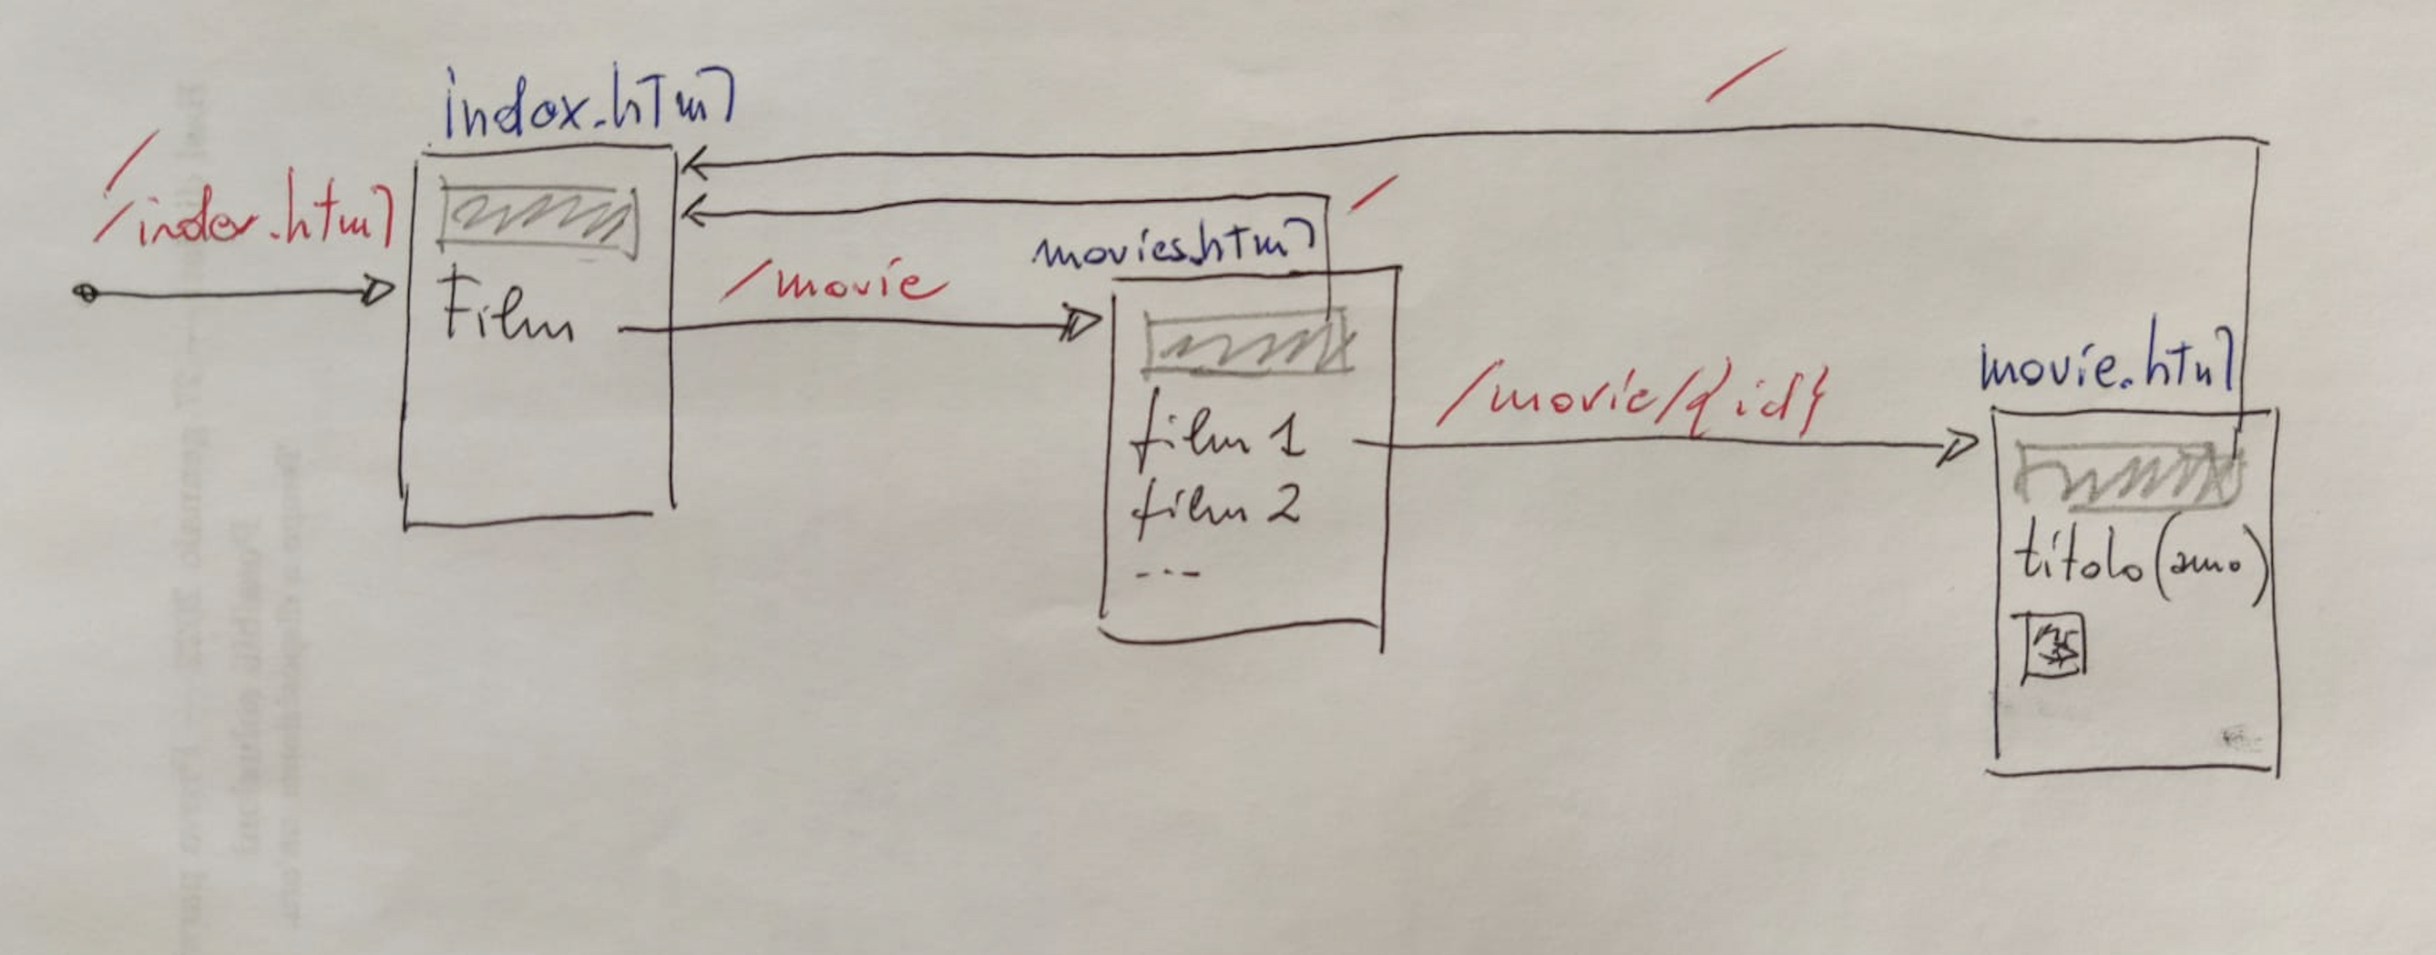

Slide 65
Thymeleaf
Thymeleaf è una tecnologia di templating che introduce il paradigma "natural templates"
Espressioni e istruzioni di controllo sono espressi tramite attributi HTML (quindi trasparenti al browser)
È possibile mettere valori fittizi in corrispondenza delle variabili
In questo modo il template può essere manipolato in fase di sviluppo, visualizzandolo correttamente nel browser anche senza far girare l'applicazione

Slide 66
Thymeleaf: esempio
<!DOCTYPE html>
<html>
<head>
<title>Film</title>
<link rel="stylesheet" href="/stile.css?version=2" />
</head>
<body>
<div><a href="/"><img src="/logo-siw.png" width="50%"/></a></div>
<div th:if="${movie}">
<h1 th:text="${movie.title}">Titolo film</h1>
<div>Anno: <span th:text="${movie.year} ">2000</span></div>
<span><img width="30%" th:src="${movie.urlImage}" /></span>
</div>
<div th:unless="${movie}">Non esiste</div>
</body>
</html>
movie è il nome di un oggetto che è stato aggiunto nel Model dal Controller. Possiamo accedere ai campi dell'oggetto con la dot notation
movie.html
Testo fittizio: ci permette di
visualizzare la pagina HTML anche senza
l'applicazione. Verrà sostituito con il valore dell'espressione assegnata a th:text
NON FARE COPIA E INCOLLA DEL CODICE DALLE SLIDE: POWERPOINT INTRODUCE CARATTERI BIANCHI CHE SPORCANO IL CODICE

Slide 67
Thymeleaf: istruzioni di controllo
Le istruzioni di controllo sono espresse tramite attributi nei tag
Il tag in cui viene messo l'attributo corrispondente ad una istruzione corrisponde anche all'inizio di una istruzione blocco: il tag di chiusura corriponde alla fine dell'istruzione di blocco

Slide 68
Thymeleaf: esempio for-each
<!DOCTYPE html>
<html>
<head>
<title>Film</title>
<link rel="stylesheet" href="/stile.css?version=2" />
</head>
<body>
<div><a href="/"><img src="/logo-siw.png" width="50%"/></a></div>
<h1>Film</h1>
<div th:if="${movies.isEmpty()}">Non ci sono film nel sistema</div>
<ul>
<li th:each="movie : ${movies}">
<a th:href="@{'/movie' + '/' + ${movie.id}}"
th:text="${movie.title}">titolo</a>
</li>
</ul>
</body>
</html>
movies.html
NON FARE COPIA E INCOLLA DEL CODICE DALLE SLIDE: POWERPOINT INTRODUCE CARATTERI BIANCHI CHE SPORCANO IL CODICE

Slide 69
Thymeleaf: if-unless
<!DOCTYPE html>
<html>
<head>
<title>Film</title>
<link rel="stylesheet" href="/stile.css?version=2" />
</head>
<body>
<div><a href="/"><img src="/logo-siw.png" width="50%"/></a></div>
<div th:if="${movie}">
<h1 th:text="${movie.title}">Titolo film</h1>
<div>Anno: <span th:text="'(' + ${movie.year} + ')'">2000</span></div>
<span><img width="30%" th:src="${movie.urlImage}" /></span>
</div>
<div th:unless="${movie}">Non esiste</div>
</body>
</html>
movie.html
NON FARE COPIA E INCOLLA DEL CODICE DALLE SLIDE: POWERPOINT INTRODUCE CARATTERI BIANCHI CHE SPORCANO IL CODICE

Slide 70
Thymeleaf: espressioni
${...} - Variable expressions: sono simili alle espressioni EL: contengono variabili che sono nel modello o nella sessione
*{...} - Selection expressions: fanno riferimento ai campi di una variabile definita in uno scope esterno
#{...} - Message (i18n) expressions: fanno riferimento a messaggi di testo scritti nei file di messaggi (predisposti all'internazionalizzazione)
@{...} - Link (URL) expressions: espressioni per costruire riferimenti ipertestuali
~{...} - Fragment expressions: espressioni per includere frammenti di template
Per dettagli: https://www.thymeleaf.org/doc/articles/standarddialect5minutes.html

Slide 71
Organizzazione dei file relativi alla Vista
I file thymeleaf vanno nella directory templates
I file CSS e le immagini vanno nella directory static

Slide 72
Dettagli sulla creazione del database
Impostando il parametro di configurazione spring.jpa.hibernate.ddl-auto=create Stiamo specificando che il database deve essere creato ex-novo (rimuovendo le tabelle, se esistono) ogni volta che avviamo l'applicazione
In fase di sviluppo puo' essere comodo, ma ovviamente quando l'applicazione è in esercizio non vogliamo perdere i dati. In esercizio, imposteremo così spring.jpa.hibernate.ddl-auto=none

Slide 73
Dettagli sulla creazione del database
In fase di sviluppo è comodo che ad ogni esecuzione le tabelle vengano cancellate e create da zero ad ogni esecuzione
Ma può essere comodo anche inizializzare il database con alcuni valori
Per fare questo ci basta predisporre in un file import.sql una sequenza di istruzioni SQL per popolare il database
Il file import.sql deve stare nella stessa directory del file di application.properties

Slide 74
Esempio file import.sql
insert into movie (id, title, url_image, year) values(nextval('movie_seq'), 'Full metal jacket', 'https://pad.mymovies.it/filmclub/2006/04/020/locandina.jpg', 1987);
insert into movie (id, title, url_image, year) values(nextval('movie_seq'), 'Non e'' un paese per vecchi', 'https://musicart.xboxlive.com/7/89d04600-0000-0000-0000-000000000002/504/image.jpg',2007);
insert into movie (id, title, url_image, year) values(nextval('movie_seq'), 'The founder', 'https://pad.mymovies.it/filmclub/2016/03/235/locandina.jpg',2016);
insert into movie (id, title, url_image, year) values(nextval('movie_seq'), 'Harry Potter e la pietra filosofale', 'https://pad.mymovies.it/filmclub/2001/12/001/locandina.jpg',2001);
insert into movie (id, title, url_image, year) values(nextval('movie_seq'), 'Il pianeta delle scimmie', 'https://media-assets.wired.it/photos/615daad62707bc568326abfa/master/w_1600,c_limit/war-for-the-planet-of-the-apes1.jpg',2001);
insert into movie (id, title, url_image, year) values(nextval('movie_seq'), 'Lo chiamavano Jeeg Robot', 'https://www.rai.it/dl/img/2016/02/23/1280x720_1456237082397_jeegrobot.jpg',2015);
insert into movie (id, title, url_image, year) values(nextval('movie_seq'), 'Yesterday', 'https://citynews-today.stgy.ovh/~media/horizontal-mid/20648620006811/yesterday-film-poster-movie-universal-pictures-2.jpg',2019);
Nota: movie_seq è il nome della sequenza Postgres che genera gli identificativi incrementali dell'entità.
Verificare che il nome sia corretto nel proprio database

Slide 75
Introduzione a Spring Boot: sintesi
Entità: classi i cui oggetti devono essere persistenti
Service: classi i cui metodi rappresentano le operazioni offerte dal sistema
Repository: interface che estende CrudRepository
Implementazione dei metodi CRUD
Facile estensione con semplice convenzione sui nomi dei metodi
Controller: classe annotata @Controller
Facile associazione metodo-path
La stringa ritornata da ciascun metodo corrisponde alla view selezionata dal controller
Oggetto Model per scambio dati con la vista
Vista: template HTML con espressioni
Le espressioni permettono di riportare valori degli oggetti passati dal controller e istruzioni condizionali e di ciclo
@Autowired permette di iniettare dipendenze

Slide 76
Riferimenti
https://docs.spring.io/spring-boot/docs/current/reference/html/
https://spring.io/guides/gs/spring-boot/
https://www.thymeleaf.org/
https://www.baeldung.com/spring-boot

Slide 77
Esercizio
Creare un nuovo progetto my-siw-movie-01
Modificare l'applicazione affinchè il nostro sistema gestisca anche informazioni su un'entità che modella gli artisti. A tal fine:
Oltre all'entità Movie, introdurre l'entità Artist
Per ogni artista sono di interesse:
il nome
Il cognome
La data di nascita (di tipo java.time.LocalDate)
inoltre, ad ogni artista associamo come identificatore un intero Long
Scrivere il codice di Artist, ArtistService, ArtistCotroller, ArtistRepository
Creare i template thymeleaf opportuni per visualizzare l'elenco degli artisti e per il dettaglio di ciasun artista
Popolare opportunamente il database

Slide 78
Esercizio
Perchè quando proviamo ad accedere a http://localhost:8080 ci viene restituita una pagina che riporta l'errore 404?
Suggerimento 1: cosa è l'errore HTTP 404?
Suggerimento 2: c'è qualche metodo del controller che mappa la richiesta HTTP al path "/" ?
Perchè se lanciamo l'applicazione senza prima stopparla la console ci dice che non può essere avviata perchè la porta 8080 è già occupata?
Come risolviamo il problema?
La prossima volta, cosa facciamo prima di lanciare l'applicazione?

Slide 79
Esercizio
Aggiungere all'applicazione
un semplice foglio di stile (il nome deve coincidere con quello riportato nel template)
l'immagine che appare nell'intestazione della pagina (usare un'immagine qualunque, che potete generare con un LLM multimodale, purchè abbia il nome che coincide con quello indicato nei template)

Slide 80
Sistemi informativi su Web Introduzione a Spring Boot (parte 2) aa 2024-2025
Paolo Merialdo
Università degli Studi Roma Tre
This work is licensed under a Creative Commons Attribution-Noncommercial-Share Alike 3.0 United States See http://creativecommons.org/licenses/by-nc-sa/3.0/us/ for details

Slide 81
Introduzione a Spring boot
Fino ad ora abbiamo visto solo operazioni di lettura dei dati
In un sistema reale ci sono anche operazioni per modificare il database, in particolare per inserire, modificare, cancellare tuple
Nel nostro esempio, vediamo come possiamo gestire l'inserimento di un nuovo film

Slide 82
Vediamo dapprima l'applicazione funzionante (in aula)

Slide 83
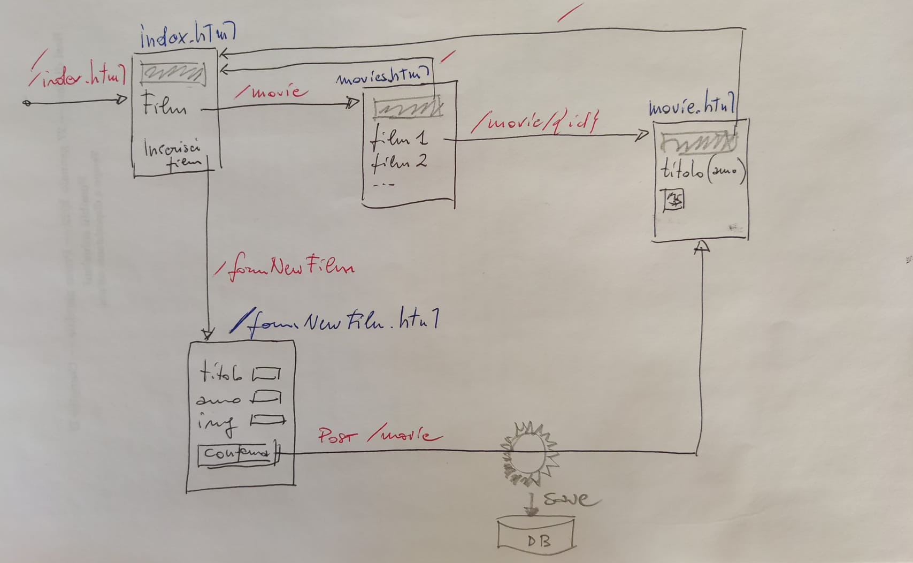

Slide 84
Vediamo le richieste del nostro sistema
Get /movie/{id}
Risponde con con una pagina che mostra i dati del film con il codice specificato nell'ultima parte dell'URL
Get /movie
Risponde con con una pagina che mostra la lista di tutti i film
Get /formNewMovie
Risponde con una pagina che contiene la form per inserire i dati di un nuovo film
Post /movie
Gestisce i dati di un nuovo film raccolti dalla form: se il film non esiste, salva i dati nel db e risponde con una pagina che mostra i dati così come sono salvati nel db, se il film esiste già risponde con la pagina che mostra la form e con un messaggio di errore (il film esiste)

Slide 85

HTML: Form
Per creare una form in HTML usiamo il tag <form>
Ogni elemento <form> può contenere testo (eventualmente marcato) ed elementi per raccogliere dati (caselle di testo, menu a tendina, scelte opzionali, etc).
Per ora, noi usiamo l'elemento più semplice: la casella di testo
<input type="text"/>
Che nel browser viene visualizzato così:

Slide 86
HTML: Form
Una form HTML raccoglie i dati inseriti dall'utente e li manda (attraverso un messaggio HTTP GET o POST) al server, affinché siano processati da una risorsa
Il metodo HTTP (GET o POST) e la risorsa che deve processare i dati sono espressi all'interno del tag <form> attraverso gli attributi method e action
<form action="path della risorsa" method="POST">

Slide 87
Thymeleaf: form
Per la gestione delle form, Thymeleaf permette di associare alla form:
Il path specificato nel controller attraverso l'attributo th:action
<form th:action="@{/movie}" method="POST" th:object="${movie}">
L'oggetto i cui campi vengono raccolti attraverso la form
<form th:action="@{/movie}" method="POST" th:object="${movie}">
I campi dell'oggetto:
<span><input type="text" th:field="${movie.title}" /></span>

Slide 88
Thymeleaf: form
<!DOCTYPE html>
<html> <head>
<title>New Movie</title>
<link rel="stylesheet" href="/stile.css?version=3" />
</head>
<body>
<div><a href="/"><img src="/logo-siw.png" width="50%"/></a></div>
<h1>Aggiungi un film</h1>
<form th:action="@{/movie}" method="POST" th:object="${movie}">
<div>
Titolo: <span><input required type="text" th:field="${movie.title}"/></span>
</div>
<div>
Anno: <span><input required type="text" th:field="${movie.year}"/></span>
</div>
<div>
URL immagine: <span><input type="url" th:field="${movie.urlImage}" /></span>
</div>
<div>
<span><button type="submit">Conferma</button></span>
</div>
</form>
</body>
</html>
formNewMovie.html
NON FARE COPIA E INCOLLA DEL CODICE DALLE SLIDE: POWERPOINT INTRODUCE CARATTERI BIANCHI CHE SPORCANO IL CODICE

Slide 89
MovieController.java
@Controller
public class MovieController {
@Autowired MovieService movieService;
@GetMapping("/formNewMovie")
public String formNewMovie(Model model) {
model.addAttribute("movie", new Movie());
return "formNewMovie.html";
}
@PostMapping("/movie")
public String newMovie(@ModelAttribute("movie") Movie movie, Model model) {
this.movieService.save(movie);
model.addAttribute("movie", movie);
return "movie.html";
}
// continua

Slide 90
@GetMapping("/movie/{id}")
public String getMovie(@PathVariable("id") Long id, Model model) {
model.addAttribute("movie", this.movieService.getMovieById(id).get());
return "movie.html";
}
@GetMapping("/movie")
public String showMovies(Model model) {
model.addAttribute("movies", this.movieService.getAllMovies());
return "movies.html";
}
}

Slide 91
Dettagli Thymeleaf vengono discussi a lezione

Slide 92
Un problema
Dopo un inserimento, se l'utente ricarica la pagina (con i dettagli del film), viene mandata la stessa richiesta precedente (quindi viene inserito nuovamente lo stesso film: fare un prova con l'applicazione). Infatti l'ultima richiesta era la richiesta POST di inserimento dei dati
Per evitare questo inconveniente, possiamo fare in modo che il Controller, anzichè inoltrare la richiesta alla vista, mandi al client un messaggio HTTP 302: attraverso questo messaggio viene chiesto al client di fare una richiesta GET ad un ULR specifico
Nel nostro caso, possiamo chiedere al server stesso di caricare la pagina con i dettagli del film appena inserito
Questa operazione (messaggio al client affinchè faccia una richiesta GET ad un URL) si chiama redirect

Slide 93
Http redirect
In Spring Boot, la richiesta di generare un messaggio di redirect, viene implementata mettendo nella stringa ritornata dal controller il prefisso "redirect:"
Esempio:
@PostMapping("/movie")
public String newMovie(@ModelAttribute("movie") Movie movie) {
this.movieService.save(movie);
return "redirect:movie/"+movie.getId();
}

Slide 94
HTTP redirect
Se non usiamo un messaggio HTTP di redirect, il controller invoca direttamente (sul server) un metodo interno all'application server che corrisponde alla costruizione della risposta con il template passato come parametro
Con redirect: il controller invia un messaggio HTTP 302 al client imponendogli di fare una richiesta HTTP GET ad una risosta specificata (nel nostro caso a movie/{id})

Slide 95
Server
Client
POST movie
Controller
Return "movie/4"
Pagina html
movie.html
REDIRECT
Server
POST movie
Controller
Return "redirect:movie/4"
Client
302 movie/4
GET movie/4
movie.html
Return "movie/4"
movie/4

Slide 96
Sistemi informativi su Web Introduzione a Spring Boot (parte 3) aa 2024-2025
Questa parte verrà fatta più avanti nel corso
Paolo Merialdo
Università degli Studi Roma Tre
This work is licensed under a Creative Commons Attribution-Noncommercial-Share Alike 3.0 United States See http://creativecommons.org/licenses/by-nc-sa/3.0/us/ for details

Slide 97
Introduzione a Spring boot
Fino ad ora abbiamo visto solo operazioni di lettura dei dati che permettono di ottenere tutti gli oggetti di una classe oppure un oggetto, per id
In un sistema reale ci sono anche operazioni di lettura basate su altri criteri
Nel nostro esempio, vediamo come possiamo gestire la ricerca dei film per anno

Slide 98
Vediamo dapprima l'applicazione funzionante (in aula)

Slide 99
Descrizione soluzione
Nella home predisponiamo un link ad una pagina formSearchMovies.html
La form contiene un controllo per leggere l'anno
Nel controller predisponiamo un metodo che accetta le richieste che arrivano da questa form
Questo metodo prende il parametro che corrisponde all'anno e invoca un metodo service, il quale a sua volta delega al repository l'operazione di ricerca nel database delle ennuple corrispondenti a film di tale anno

Slide 100
Commentiamo a lezione il codice di formSearchMovies e il codice del controller

Slide 101
formSearchMovies.html
<!DOCTYPE html>
<html>
<head>
<title>Cerca Film</title>
<link rel="stylesheet" href="/css/stile.css" />
</head>
<body>
<div><a href="/"><img src="/images/logo-siw.png" width="50%"/></a></div>
<h1>Cerca film per anno</h1>
<form th:action="@{/searchMovies}" method="post">
<div>Anno: <input type="text" th:value="${year}" name="year" />
</div>
<div><input type="submit" /></div>
</form>
</body>
</html>

Slide 102
MovieController.java
@Controller
public class MovieController {
@Autowired MovieService movieService;
@GetMapping("/formNewMovie")
public String formNewMovie(Model model) {
model.addAttribute("movie", new Movie());
return "formNewMovie.html";
}
@PostMapping("/movie")
public String newMovie(@ModelAttribute("movie") Movie movie) {
this.movieService.save(movie);
return "redirect:movie/"+movie.getId();
}
// continua

Slide 103
@GetMapping("/movie/{id}")
public String getMovie(@PathVariable("id") Long id, Model model) {
model.addAttribute("movie", this.movieService.findById(id).get());
return "movie.html";
}
@GetMapping("/movie")
public String showMovies(Model model) {
model.addAttribute("movies", this.movieService.findAll());
return "movies.html";
}
@GetMapping("/formSearchMovies")
public String formSearchMovies() {
return "formSearchMovies.html";
}
@PostMapping("/searchMovies")
public String searchMovies(Model model, @RequestParam Integer year) {
model.addAttribute("movies", this.movieService.findByYear(year));
return "foundMovies.html";
}
}
Paramentro (coppia
chiave-valore che arriva dalla form)

Slide 104
CrudRepository: costruzione di query
I metodi predefiniti non sono sufficienti per la nostra applicazione
Ci serve un metodo che ritorna il risultato di una query che prende i film di un anno passato come parametro
NB: sarebbe una sciocchezza usare findAll() e fare queste operazioni sulla lista in memoria (perchè?)

Slide 105
CrudRepository: Esempio
package it.uniroma3.siw.repository;
import java.util.List;
import org.springframework.data.repository.CrudRepository;
import it.uniroma3.siw.model.Movie;
public interface MovieRepository extends CrudRepository<Movie, Long> {
}
Classe dell'entità
Classe dell'id

Slide 106
CrudRepository: costruzione di query
All'interfaccia è possibile aggiungere metodi find, delete, count, exists specifici seguendo una semplice convenzione:
il nome del metodo ne definisce la semantica: la query viene costruita a partire dal nome del metodo (senza scrivere codice)
l'idea è quella di specificare nel nome del metodo:
l'operazione che si vuol eseguire (find, delete, count, exists)
quale combinazione di proprietà (attributi) deve essere verificata nei valori restituiti (ad es. cognome = ? AND nome = ?)
i parametri del metodo costituiscono i parametri della query

Slide 107
CrudRepository: Esempio
package it.uniroma3.siw.repository;
import java.util.List;
import org.springframework.data.repository.CrudRepository;
import it.uniroma3.siw.model.Movie;
public interface MovieRepository extends CrudRepository<Movie, Long> {
public List<Movie> findByYear(Integer year);
public boolean existsByTitleAndYear(String title, Integer year);
}
ATTENZIONE A FARE COPIA E INCOLLA DEL CODICE DALLE SLIDE: POWERPOINT INTRODUCE CARATTERI BIANCHI CHE SPORCANO IL CODICE

Slide 108
CrudRepository: costruzione di query
Per un elenco completo delle convenzioni che possono essere usate nella costruzione della query attraverso il nome dei metodi, vedi: https://docs.spring.io/spring-data/jpa/docs/current/reference/html/#jpa.query-methods.query-creation

Slide 109
Rivedere insieme a lezione tutto il codice dell'applicazione

Slide 110
Esercizio
Creare un nuovo progetto my-siw-movie-02
Modificare il sistema affinchè
Non possano essere inseriti due film con stesso titolo e stesso anno
Ci sia una form per inserire i dati di un artista

